Slide 1






Bài 9 - Tiết 3
Nguyễn Thị Ái Quyên

Slide 2





  Nhận biết được cách viết bài văn thuật lại một sự việc (cấu tạo của bài văn, cách thuật lại các hoạt động theo trình tự….)

Slide 3




Slide 4


Slide 5



Ở bài hát này, bạn nhỏ được đi đâu và làm gì?
Notes:
Bạn nhỏ đã kể lại về một ngày đi chơi vui vẻ của bạn. Trong cuộc sống, đôi khi chúng ta cần thuật lại một sự việc nào đó. Vậy thì cần kể lại như thế nào cho đầy đủ và chính xác, chúng ta cùng Tìm hiểu cách viết bài văn thuật lại sự việc trong bài học hôm nay nhé!

Slide 6
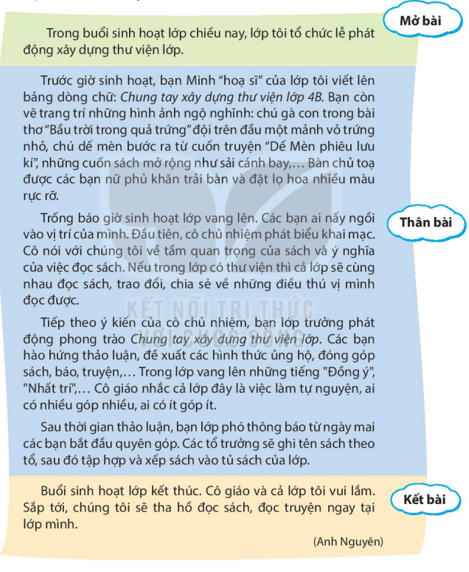

Đọc bài văn dưới đây và trả lời câu hỏi.
a. Bài văn trên có mấy phần? Đó là những phần nào?
Bài văn có 3 phần. Đó là phần mở bài, thân bài và kết bài

Slide 7

Đọc bài văn dưới đây và trả lời câu hỏi.
b. Phần mở bài giới thiệu những gì?
Mở bài giới thiệu sự việc, thời gian và địa điểm diễn ra sự việc.

Slide 8
Đọc bài văn dưới đây và trả lời câu hỏi.
c. Phần thân bài gồm mấy đoạn? Ý chính của mỗi đoạn là gì?
Phần thân bài gồm có 4 đoạn.
Đoạn 1: Các hoạt động chuẩn bị.
Đoạn 2: Phát biểu khai mạc của cô chủ nhiệm.
Đoạn 3: Bạn lớp trưởng phát động phong trào và thảo luận về cách thức thực hiện.
Đoạn 4: Phân công nhiệm vụ.
Notes:
Hương Thảo – Zalo 0972.115.126 – Các nick khác đều là giả mạo, ăn cắp chất xám

Slide 9
d. Nêu những hoạt động được thuật lại ở thân bài theo đúng trình tự.
Các việc bạn Minh làm
Trước giờ sinh hoạt lớp
Việc các bạn nữ làm
Các hoạt động
Việc đầu tiên
Trong giờ sinh hoạt lớp
Việc tiếp theo
Việc sau cùng
Notes:
Hương Thảo – Zalo 0972.115.126 – Các nick khác đều là giả mạo, ăn cắp chất xám

Slide 10
Các hoạt động | Nội dung hoạt động
– Bạn Minh viết và vẽ trang trí trên bảng lớp:
+ Dòng chữ: Chung tay xây dựng Thư viện lớp 4B.
+ Những hình ảnh ngộ nghĩnh: chú gà con đội trên đầu một mảnh vỏ trứng, chú dế mèn bước ra từ cuốn truyện, những cuốn sách mở rộng như sải cánh bay,...
– Các bạn nữ chuẩn bị bàn chủ toại
+ Phủ khăn trải bàn
+ Đặt lọ hoa rực rỡ lên bàn.
Trước giờ sinh hoạt lớp
- Đầu tiên: Cô chủ nhiệm phát biểu khai mạc (về tầm quan trọng của sách, ý nghĩa của việc đọc sách, vì sao cần có một thư viện của lớp).
- Tiếp theo: Bạn lớp trưởng phát động phong trào Chung tay xây dựng thư viện lớp; cả lớp thảo luận, đưa ra các hình thức ủng hộ, đóng góp sách báo,...
- Sau cùng: Bạn lớp phó thông báo thời gian mang sách báo đến góp; nhiệm vụ của các tổ trưởng trong việc tập hợp và ghi tên sách các bạn trong tổ đóng góp.
Trong giờ sinh hoạt lớp

Slide 11

Đọc bài văn dưới đây và trả lời câu hỏi.
e. Những từ ngữ nào giúp em nhận biết các hoạt động được thuật lại theo trình tự?
Trước giờ sinh hoạt, trong giờ sinh hoạt, sau thời gian thảo luận.

Slide 12
Đọc bài văn dưới đây và trả lời câu hỏi.
g. Phần kết bài chia sẻ cảm xúc, suy nghĩ gì về kết quả của hoạt động?
Nêu kết quả hoạt động/ công việc
Cảm nghĩ của người tham gia hoạt động

Slide 13




Trao đổi về những điểm cần lưu ý khi viết bài văn thuật lại một sự việc đã chứng kiến hoặc tham gia.
Bố cục của bài viết (mở bài, thân bài, kết bài)
Cách sắp xếp các hoạt động
Cách bộc lộ suy nghĩ, cảm xúc về sự việc

Slide 14


Giới thiệu sự việc
Mở bài
Bài văn thuật lại một sự việc đã chứng kiến hoặc tham gia
Thuật lại diễn biến của sự việc theo trình tự thời gian, không gian…
Thân bài
Kết bài
Nêu kết quả, suy đoán sự việc tiếp theo hoặc nêu suy nghĩ, cảm xúc của người viết

Slide 15
Trước khi viết, nên liệt kê và sắp xếp các hoạt động, việc làm,... theo trình tự để không bị bỏ sót hoặc nhầm lẫn.
Để làm rõ diễn biến của sự việc, nên sử dụng những từ ngữ: đầu tiên, sau đó, trong khi đó, cuối cùng,...
Đoạn văn nên có những từ ngữ, câu văn bộc lộ cảm xúc, suy nghĩ, nhận xét của người viết về sự việc đã chứng kiến hoặc tham gia.

Slide 16
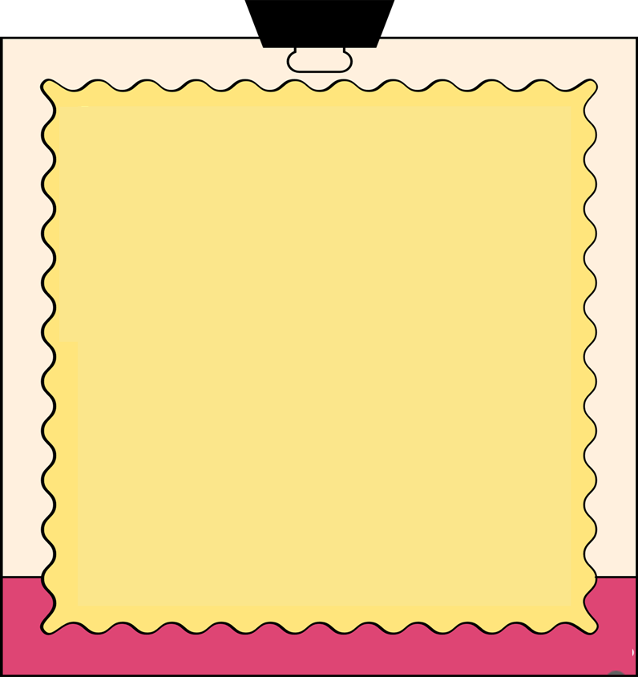
Ghi nhớ
Bài văn thuật lại một sự việc thường gồm 3 phần:
- Mở bài: Giới thiệu sự việc được chứng kiến hoặc tham gia.
- Thân bài: Thuật lại các hoạt động, việc làm chính theo trình tự thời gian hoặc phạm vi không gian bằng một hoặc nhiều đoạn văn.
- Kết bài: Nêu suy nghĩ, cảm xúc về sự việc được chứng kiến hoặc tham gia.

Slide 17


Slide 18


Ghi lại trình tự các hoạt động trong một buổi sinh hoạt lớp của lớp em

Slide 19







